Slide 1
k-Shape: Efficient and Accurate Clustering of Time Series
2019/10/25
匡东伟

Slide 2
主要贡献
基于互相关度量提出了一种新的距离度量——平移和位移不变度量
提出了一种新的聚类质心的计算方法
最后提出了k-Shape方法，一种基于质心的时间序列聚类方法

Slide 3
K-Shape简介
大多数聚类算法的性能取决于距离测量的度量，而且不同领域对时间序列的聚类要求差异巨大，同时传统方法无法扩展到大数据时代下的海量数据集
K-Shape是基于一种考虑时间序列形状的距离度量和聚类质心计算方法的聚类方法（基于原始数据的聚类方法），它的优点如下：
独立于研究领域
高效准确
可扩展性好

Slide 4
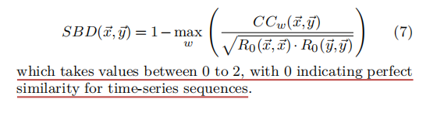
SBD距离度量方法
SBD度量方法是基于互相关度（主要用于保证时间序列的移位不变形）的，Cross-correlation is a measure of similarity for time-lagged signals that is widely used for signal and image process.
互相关度其实是有着很多缺点的，因此很少有研究使用它来作为时间序列的距离度量，而是使用ED、DTW及其改进的变体等度量方法。

Slide 5
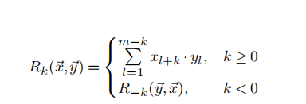
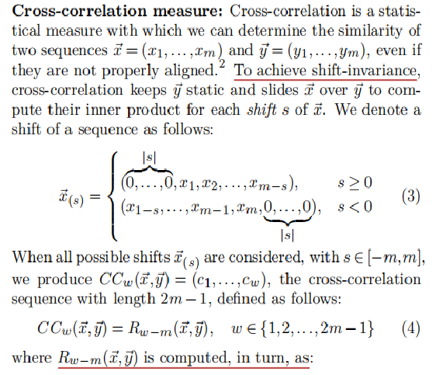
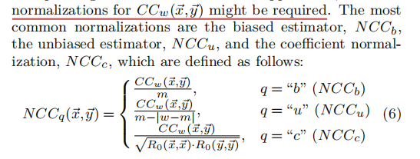
SBD距离度量方法

Slide 6

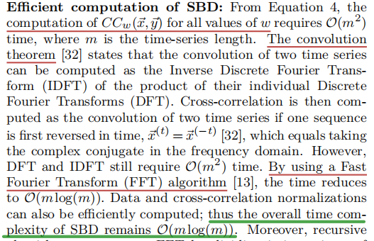
SBD距离度量方法

Slide 7
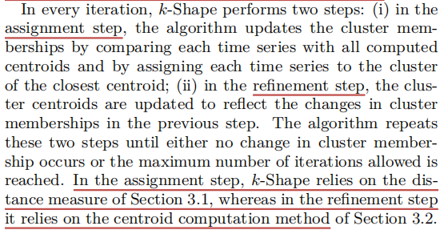
质心计算和聚类
K-Shape的聚类思想是类似于K-Means的，但是它使用的是SBD距离计算以及基于该距离计算的质心计算方法，这也使得K-Shape成为唯一可扩展的聚类算法

